Slide 1
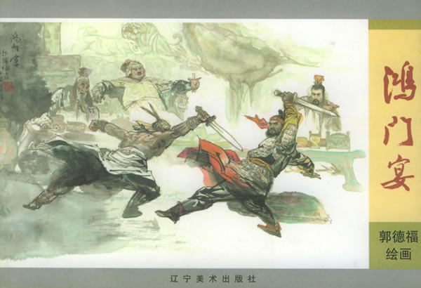
鸿门宴
制作yu

Slide 2
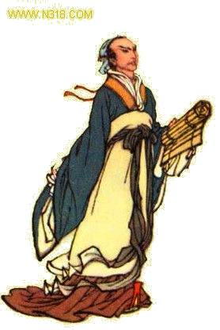
教学目的
1.阅读感知：在激烈矛
盾斗争中的人物性格
的揭示；
2.阅读积累：古文化常
识、重点实虚词及文
言句式。

Slide 3
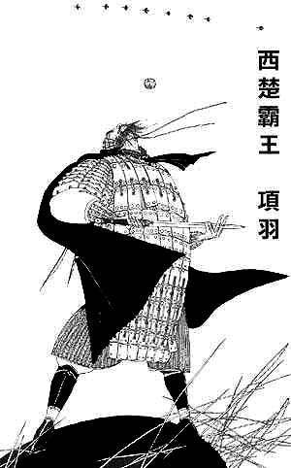
垓下歌
力拔山兮气盖世，
时不利兮骓不逝。
骓不逝兮可奈何，
虞兮虞兮奈若何！
注：兵困垓下时作。

Slide 4
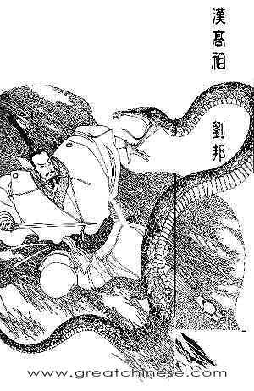
大风歌
大风起兮云飞扬，
威加海内兮归故乡。
安得猛士兮守四方。
注：统一天下转道故乡沛县时作。

Slide 5
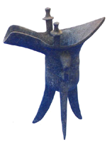
前208年,秦将章邯先后镇压义军陈胜，击杀楚军项梁，所部秦将王离率兵20万渡河攻克赵邯郸。赵王歇退守巨鹿(河北平乡)，被王离军20万人围困。楚王以原项梁部将宋义为上将军,项羽为次将，范增为末将,率楚军5万人救赵。宋义屯兵46天不进，坐观秦赵相斗。项羽斩宋义。项羽率楚军渡过漳水,“沉船、破釜甑、烧庐舍,持三日粮,以示士卒必死”(《史记·项羽本纪》)，楚军以一当十，击败章邯军，俘获王离。秦军屡败,二世遣人追究。章邯恐惧，于前207年7月在河南安阳率部众20万投降项羽。
学习导语

Slide 6
前206年秦王朝灭亡。10月，刘邦兵入函谷关，降秦王子婴，还军霸上；12月项羽
破关而入。刘项会面于鸿门。在此后的5年时间里，刘项两大集团，大战70余次，小战40余次，刘邦屡战屡败。前205-前203年，楚汉两军在河南荥阳一带决战。始楚军较强，后因战略错误丧失主动权。前202年10月，项羽东撤，刘邦率30万军追击。同年12月，项羽军被围垓下（安徽灵壁）。垓下之战，在四面楚歌中项羽见军心涣散，悲唱《垓下歌》，虞姬抽剑自刎，项羽率800顽兵突围，渡过淮河被汉兵追上，项羽剩下28人逃到乌江，他自觉无颜见江东父老，拔剑自刎。刘邦建立汉朝，后衣锦还乡作《大风歌》。

Slide 7
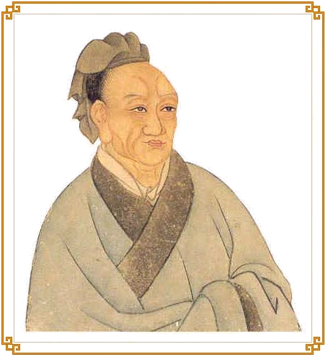
司马迁（约前145—约前90），字子长，西汉著名史学家、文学家、思想家。其父司马谈是汉朝太史令（掌管起草文书、兼管国家典籍、天文、历法的官职）。迁生于
龙门，年十岁诵古文，二十岁外出考察，足迹遍南北。初任郎中。元封三年（前108年）继父职，任太史令，得以博览皇家珍藏的大量图书和文献。在《史记》草创未就之时，因替投降匈奴的李陵辩护，下狱受腐刑。出狱后任中书令（掌管皇家机要文件），发愤著书，前91年前后完成《史记》。
作家作品

Slide 8
《史记》是我国第一部纪传体通史，记载了从传说中的黄帝
到汉武帝3000年间的历史。全书130篇，包括本纪12篇，世家30篇，列传70篇，书8篇，年表10篇，共52万余字。本纪记帝王，世家述诸侯，列传叙人臣，书载礼乐、音律、历法、天文等。鲁迅称其为“史家之绝唱，无韵之《离骚》”。

Slide 9
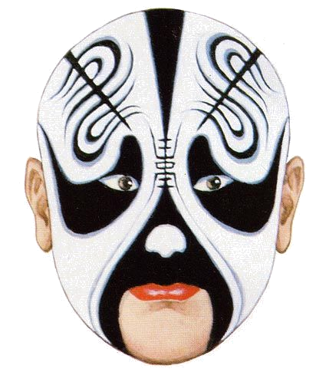

补充解释
鸿门设座
按古代礼仪，君臣相对，君面南，臣面北；宾主相对，宾面东，主面西；长幼相对，长面东，幼面向。宴席四面设座，面东最尊，次为面南，再次为面北，面西侍坐。鸿门宴中“项王、项伯东向坐”，是最上位，范增南向坐，是第二位，再次是刘邦，张良则为侍坐。从座位可看出双方的力量悬殊。

Slide 10
范增简介
范增，居鄛（今安徽桐城南）人，素家居，好奇计。项梁（项羽叔父）起兵，他劝说项梁立楚王后
裔为楚怀王。项梁战死，秦军围赵，楚怀王以宋义为上将军、项羽为次将、范增为末将，率兵渡河救赵。至安阳，停四十余日不进，项羽杀死宋义，夺其军权，率军渡河，大破秦军。项羽由是为诸侯上将军，范增成为他的主要谋士。刘邦很忌范增，用反间计；项羽疑增与汉军有私，稍夺其权，增大怒离去，途中病死。

Slide 11
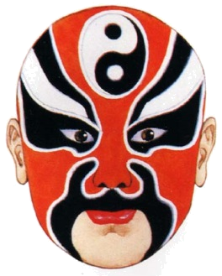
秦汉大事记
前209年7月陈涉起义。9月项羽、刘邦响应。
前208年12月陈涉死。6月立楚怀王为共主。
9月怀王遣项羽北救赵，遣刘邦西击秦。
前207年10月秦将章邯破邯郸。11月项羽渡
河，12月终以5万楚兵大破秦军40余万，
章邯投降。
前206年10月秦子婴投降刘邦， “与父老约，法三章耳；杀人者死，伤人及盗抵罪。” 12月刘、项会于鸿门。4月戏下之会，会后刘邦封汉王迁南郑。

Slide 12


鸿门宴是项羽、刘邦在灭秦后长达五年战争的发端。它在某种程度上预示了刘项之争的结果。这样说，是因为史家通过对这次宴会全过程的描写，生动地揭示了项羽的悲剧性格：他自矜功伐而有妇人之仁。这种性格最终断送了他的霸业。反观刘邦善于机变，利用敌方性格弱点，化险为夷，一场打不赢的战事也消弥于无形。这段史实揭示了领袖人物的性格在历史发展重要关头的重要作用。
整体感知

Slide 13
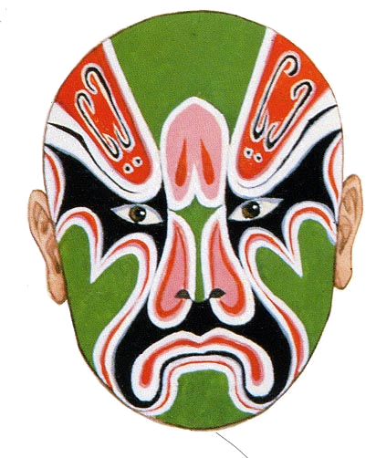
词句积累
注音释义
飨xiǎnɡ：用酒食款待宾客，文中
是犒劳的意思。
素善：平时与。。。交好。
卮zhī：酒杯。
非常：意外变故。
戮lù力：合力。
玦jué：半环形的玉器。
披帷：揭开帷幕。

Slide 14
注音释义
瞋chēn目：瞪眼。
目眦zì：眼眶，一说眼角。
跽jì：跪直身子。
参cān乘：骖乘，车右担任警卫的人。
彘zhì肩：猪的前腿。
啖dàn：吃。
俎zǔ：砧板。
间jiàn行：从小路走。

Slide 15
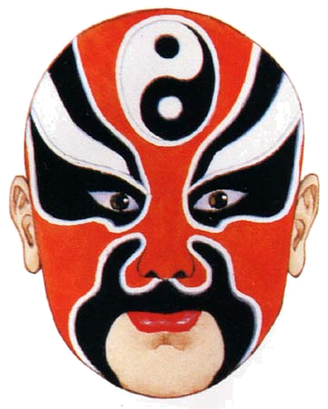
通假字
成五采 采-彩 距关 距-拒
毋内诸侯 内-纳 不敢倍德 倍-背
秋豪不敢有所近 豪-毫
蚤自来 蚤-早 与臣有郤 郤-隙
不者 不-否 置之坐上 坐-座

Slide 16

词类活用
沛公欲王关中 王：名作动，称王。
素善留侯张良 善：形作动，与…交好。
乃夜驰之沛公军 夜：名状语，连夜。
君安与项伯有故 故：形作名，老交情。
项伯杀人，臣活之 活：动作使动，使…活。
吾得兄事之 兄：名作状，像对待兄长一样。
籍吏民 籍：名作动，登记造册。
旦日从百余骑来见项王 从：动作使动，使…
跟从。
范增数目项王 目：名作动，用眼示意。

Slide 17
词类活用
常以身翼蔽沛公 翼：名作状，像翅膀一样。
交戟之卫士欲止不内 止：动作使动，使…止。
头发上指 上：名作状，向上。
刑人如恐不胜 刑：名作动，杀。
先破秦入咸阳者王之 王：名作使动，使…为王
持剑盾步走 步：名作状，徒步。
间至军中 间：名作状，从小路。
道芷阳间行 道：名作动，取道。
拔剑撞而破之 破：形作使动，使…破碎。

Slide 18
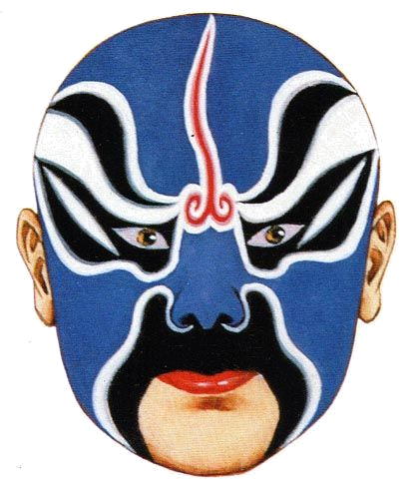
古今异义
①沛公奉卮酒为寿，约为婚姻
古：儿女亲家 今：结婚而成的夫妻关系。
②备他盗之出入与非常也
古：意外的变故。今：程度副词，很。
③今人有大功而击之
古：现在别人。今：现在的人，与古人相对。
④而听细说
古：小人的谗言。今：详细说来。
⑤所以遣将守关者
古：…的原因。今：表因果关系的连词。
⑥再拜献大王足下
古：两次。今：又一次。

Slide 19
特殊句式
①被动句
若属皆且为所虏。
吾属今为之虏矣！
②宾语前置句
不然，籍何以至此（以何）
客何为者（为何）
沛公安在（在安）
大王来何操（操何）

Slide 20
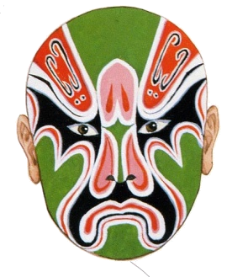



课文探究
波澜起伏的故事情节
栩栩如生的人物形象

Slide 21
故事情节
全文以“鸿门设宴”为中心事件，以“杀不杀刘邦”为故事线索，按时间顺序展开故事情节：
无伤告密 项羽欲击 范增说项 项伯报信张良献计 沛公约婚 项伯说清 沛公谢罪 范增举玦 项羽不应 项庄舞剑 项伯翼蔽 张良告急 樊哙闯帐 刘邦逃席 无伤被杀
3起3落

Slide 22
无伤告密
亚父定计
宴会前
幕后活动
项伯报信
刘邦定策
项王许诺

Slide 23
刘邦谢罪—项羽留饮
范增示意—项羽不应
项庄舞剑—项伯翼蔽
宴会中—明争暗斗
（内部矛盾项由主动变被动）
张良召哙—樊哙闯帐
义责项羽—项无以应
（团结一致刘由被动变主动）

Slide 24

沛公脱险
张良留谢
宴会后——
脱身除患
项王受璧
范增愤骂
刘邦锄奸

Slide 25
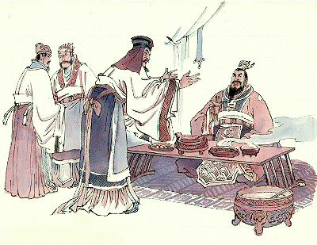
分析人物的典型性格

Slide 26

项羽
“项王为人不忍”，你认为项羽 的“不忍”在文中体现在哪几处？
轻信项伯，许诺善遇刘邦，一不忍；
听信刘邦，不应范增， 二不忍；
宽容樊哙，产生相惜之心，三不忍；
不究逃席，安然受璧， 四不忍。

Slide 27
项羽的大“忍”之举：
24岁起事，攻城略地，战功赫赫，
27岁自封霸王，宰割天下，裂土封王。
果断斩杀徘徊观望不肯及时救赵的
上将军宋义；
以勇冠三军，破釜沉舟之势击败秦军主力；
发现秦降卒不服便下令“楚军夜击坑秦卒二十余万人于新安城南”；
“西屠咸阳，杀降王子婴，烧宫室，
火三月不灭。”

Slide 28
你如何看待项羽的“为人不忍”？
“妇人之仁”？
or
“君子之度”？

Slide 29
项羽的“杀”与“不杀”
自有其原因和原则
————
非“无谋”也；
自矜功伐
重武轻谋
刚愎自用
光明磊落
有仁有义；
自信勇力

Slide 30
释刘邦
——
刘邦
机警狡诈
善于应变
能屈能伸
（自矜功伐
重武轻谋）

Slide 31
刘邦的性格也就在与项羽的相互映衬、
对比、烘托表现出来:
⑴项羽在优势下：
刘邦在劣势下：
⑵项羽对下属：
刘邦对下属：
⑶项羽对内奸：
刘邦对内奸：
⑷项羽性情：
刘邦性情：
恃勇骄横，自矜攻伐；
忍辱负重，善于应变。
刚愎自用，不善用人；
从善如流，知人善任。
养奸贻患，又自绝敌营内应；
有奸必肃，能争取敌营的人为
自己效劳。
率直粗豪，胸无城府；
机警圆滑，虚伪狡诈
多谋善断，能屈能伸。

Slide 32
夫运筹策帷帐之中，决胜于千里之外，
吾不如子房；镇国家，抚百姓，给馈
饷，不绝粮道，吾不如萧何；连百万
之军，战必胜，攻必取，吾不如韩信。
此三者，皆人杰也，吾能用之，此吾
所以取天下也；项羽有一范增而示能
用，此其所以为我擒也。”
刘邦知人善任，故胜券在握；
项羽刚愎自用，故惨败敌手。

Slide 33
阅读下面文字，分析司马迁的观点
夫秦失其政，陈涉首难，豪杰蜂起，相与并争，不可胜数。然羽非有尺寸，乘势起陇亩之中，三年，遂将五诸侯灭秦，分裂天下而封王侯，政由羽出，号为“霸王”，位虽不终，近古以来未尝有也。及羽背关怀楚，放逐义帝而自立，怨王侯叛已，难矣。自矜功伐，奋其私智而不师古，谓霸王之业，欲以力征经营天下，五年卒亡其国。身死东城，尚不觉寤而不自责，过矣。乃引“天亡我，非用兵之罪 也”，岂不谬哉！
——《史记•项羽本纪》

Slide 34
阅读下面文字，分析司马迁的观点
夫秦失其政，陈涉首难，豪杰蜂起，相与并争，不可胜数。然羽非有尺寸，乘势起陇亩之中，三年，遂将五诸侯灭秦，分裂天下而封王侯，政由羽出，号为“霸王”，位虽不终，近古以来未尝有也。及羽背关怀楚，放逐义帝而自立，怨王侯叛已，难矣。自矜功伐，奋其私智而不师古，谓霸王之业，欲以力征经营天下，五年卒亡其国。身死东城，尚不觉寤而不自责，过矣。乃引“天亡我，非用兵之罪 也”，岂不谬哉！
——《史记•项羽本纪》

Slide 35
阅读下面文字，分析司马迁的观点
夫秦失其政，陈涉首难，豪杰蜂起，相与并争，不可胜数。然羽非有尺寸，乘势起陇亩之中，三年，遂将五诸侯灭秦，分裂天下而封王侯，政由羽出，号为“霸王”，位虽不终，近古以来未尝有也。及羽背关怀楚，放逐义帝而自立，怨王侯叛已，难矣。自矜功伐，奋其私智而不师古，谓霸王之业，欲以力征经营天下，五年卒亡其国。身死东城，尚不觉寤而不自责，过矣。乃引“天亡我，非用兵之罪 也”，岂不谬哉！
——《史记•项羽本纪》

Slide 36

作者的观点
司马迁是把项羽当作悲剧英雄来
描写的，他有英雄的气魄和行为，但
更重要的是，他的“自矜功伐”导致
了他“乌江自刎”的悲剧。既有赞叹，
又有惋惜。

Slide 37
题乌江亭 杜牧
胜败兵家事不期，包羞忍耻是男儿。
江东子弟多才俊，卷土重来未可知。
乌江亭 王安石
百战疲劳壮士衰，中原一败势难回。
江东子弟今虽在，肯与君王卷土来？
咏项羽 李清照
生当作人杰，死亦为鬼雄。
至今思项羽，不肯过江东 。

Slide 38
杜牧认为：男儿应当能屈能伸卷土重来。从“包羞忍耻”“卷土重来”分析入手。
王安石认为：军民离心，败势难回。根据“壮士衰”“势难回”“肯与君王卷土来”等可分析出作者的意图。
李清照认为：项羽气势豪壮，令人敬仰。因为从开始至结束都洋溢着对英
雄的赞美和敬仰。

Slide 39
从诗中可以看出，毛泽东认为
项羽在处理和刘邦的关系上犯了沽
名钓誉的错误，最终落得自刎乌江
的下场。这里毛泽东引用这段历史
事实，意在号召中国共产党人和全
军指战员利用占领南京以后的解放
战争节节胜利的有利形势，将革命
进行到底，彻底消灭蒋家王朝。
钟山风雨起苍黄，百万雄师过大江。
虎踞龙盘今胜昔，天翻地覆慨而慷。
宜将剩勇追穷寇，不可沽名学霸王。
天若有情天亦老，人间正道是沧桑。
—— 毛泽东
毛泽东曾写诗提到过项羽，他
是如何看待项羽的？让我们来看这
首《人民解放军占领南京》——

Slide 40
作者善于运用对比手法,使人物的性格特点更为鲜明、突出。文中四组人物的对比：
主帅项羽与刘邦
谋士范增与张良
范增: 老谋深算
张良：老练多谋
部将项庄与樊哙
项庄：有勇无谋
樊哙：勇猛豪爽
内奸项伯与曹无伤

Slide 41
古今异义
①沛公奉卮酒为寿，约为婚姻。
古义：婚姻，古义儿女亲家，女方之父为婚，男方之父为姻。今义：结婚的事，因结婚而产生的夫妻关系。
②备他盗之出入与非常也。
古义：意外的变故。今义：副词，很。
③将军战河北，臣战河南
古义：黄河以北的地区；黄河以南的地区。今义：河北省；河南省。
④而听细说。
古义：小人的谗言。今义：详细说来。

Slide 42
沛公居山东时
古义：崤山以东的地区。
今义：山东省

Slide 43
活用：
“素善留侯张良”， “善”，形容词作动词用，意为与……交好（友善）。
“臣活之”“活”，使动用法，使……活。
“吾得兄事之”，“兄”，名词作状语，像对待兄长那样。
“籍吏民，封府库” “籍”，名词作动词用，造册登记。
“不义也” “义”，名词作动词用，合于义。

Slide 44
通假：
“要项伯”。 “要”通“邀”，约请。
“距关，毋内诸侯。” “距”，通“拒”； “内”，通“纳”，接纳，准于入内。
“不敢倍德”， “倍”通“背”，违反。
“不可不蚤自来谢项王“蚤”，通“早”。
今将军与臣有郤：“郤”通“隙”，隔阂。
不者，若属皆且为所虏 “不”通“否”
因击沛公于坐： “坐”通“座”，座位。
沛公不胜桮杓：“桮”通“杯”

Slide 45
特殊句式：
具告（之）以事---以事具告（之）
与（之）俱去
毋从（之）俱死也
军中无以为乐，请以剑舞（为乐）
所以遣将守关者，备他盗之出入与非常也。 判断句

Slide 46
写出下列语句所含的成语
A.秋毫不敢不所近( )
B.人方为刀俎,我为鱼肉( )
C.劳苦而功高如此( )
D.项庄拔剑舞,其意在沛公( )
答案：
A、秋毫无犯
B、人为刀俎，我为鱼肉
C、劳苦功高
D、项庄舞剑，意在沛公

Slide 47

项羽
鸿门宴集中表现了项羽自矜功伐又为人不忍的性格。自秦军主力被他
击败，各路诸侯就听命于他。入关后，项羽一听说刘邦“欲王关中”，触犯了他的尊严，便立即决定攻击；在获悉刘邦“籍吏民，封府库”，等待他来处理的时候，就放弃了进攻的打算。他未把刘邦视为主要对手，不愿弄小谋在席间杀人，加上刘邦很给他面子，使他有了妇人之仁。这种不忍之心，还使他对樊哙也采取了宽容的态度。樊哙陈词，虽有指责，但把他看得比怀王更高，故意迎合他自矜功伐的心理。自矜功伐又为人不忍，项羽一时成功，最终不免于失败。

Slide 48
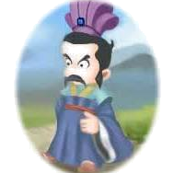
刘邦
刘邦的形象很生动传神。赴鸿门谢罪，虽有项伯居中调停，其实是身入虎穴，命运难卜，但非此不足以平息项羽之怒，仍如约而往。回到军中，他立诛曹无伤。这些，能看出他的决断。刘邦一向待人傲慢，这一回又是“先破秦入咸阳”，有大功，但在项羽面前谦词卑礼，惟恐有所不至。宴会上他居于下座，安之若素，逃席未辞，却故意作态说于礼不合。
这些又表现了他能屈能伸的性格。至于他的狡诈多端，从归罪鲰生、拉拢项伯等细节中，都表现得很是惹眼。

Slide 49
项羽
人物
形象
刚愎自用，乏政治远见；
寡谋轻信，失判断能力；
自矜功伐，有妇人之仁；
沽名钓誉，致轻敌败亡。
群像
刘邦
知人善用，
能言善变，
狡诈伪饰，
见机能断。
老谋桀骜的范增，
干练透辟的张良，
甘被人用的项伯，
豪壮孔武的樊哙。

Slide 50
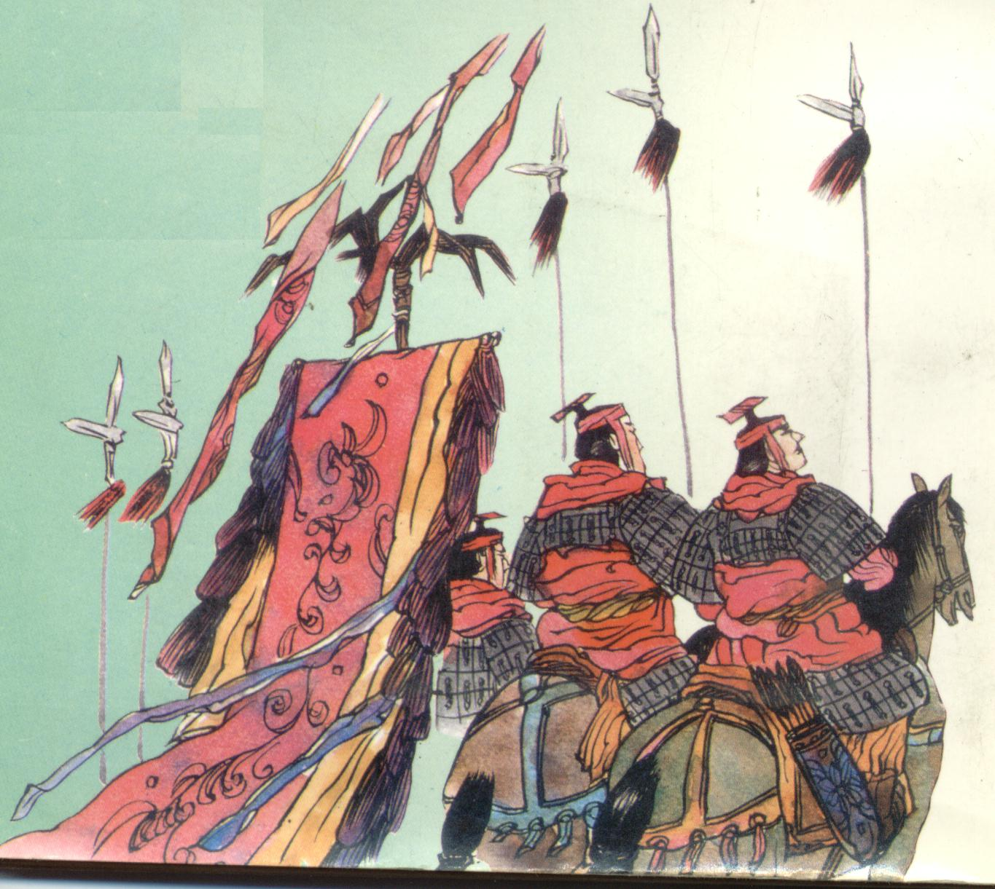
史实评说

Slide 51
司马迁
陈涉首难，豪杰蜂起，相与并争，不可胜数。然羽非有尺寸，乘势起陇亩之中，三年，遂将五诸侯灭秦，分裂天下，而封王侯，政由羽出，号为“霸王”，位虽不终，近古以来未尝有也。及羽背关怀楚，放逐义帝而自立，怨王侯叛己，难矣。自矜功伐，奋其私智而不师
古，谓霸王之业，欲以力征经营天下，五年卒亡其国，身死东城，尚不觉寤而不自责，过矣。乃引“天亡我，非用兵之罪也”，岂不谬哉！
（《史记·项羽本纪》）

Slide 52
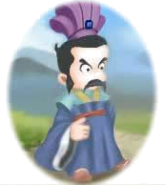
夫运筹策帷帐之中，决胜于千里之外，吾不如子房（即张良）。镇国家，抚百姓，给馈饷，不绝粮道，吾不如萧何。连百万之军，战必胜，攻必取，吾不如韩信。此三者，皆人杰也，吾能用之，此吾所以取天下也。项羽有一范增而不能用，此其所以为我擒也。
（《史记·高祖本纪》）
刘邦

Slide 53
题乌江亭 杜牧
胜败兵家事不期，包羞忍辱是男儿。 江东子弟多才俊，卷土重来未可知。
乌江亭 王安石
百战疲劳壮士哀，中原一败势难回。 江东子弟今虽在，肯与君王卷土来。
咏项羽 李清照
生当作人杰，死亦为鬼雄。 至今思项羽，不肯过江东。

Slide 54
结束语
《鸿门宴》是《史记》中极其精彩的
一篇，史圣司马迁对这位失败的英雄倾注了太多的感情，使其具有久远的人格魅力。可以说巨鹿之战的辉煌胜利使项羽丧失了自己的判断能力，也构成了他对战争一种近乎盲目的崇拜，并进一步铸就了他的悲剧性格。他的精神世界里惟一的支柱或许就是每次战斗的胜利。项羽不屑小计谋是真诚的，他梦想用他所崇尚的武力去解决一切问题，最终英雄末路。项羽用性格的笔写下独特的人生篇章，算是一种对自己的薄奠。无论是独夫的刚愎自用还是英雄的顾盼无奈，无论是抗鼎拔山还是别姬自刎，光照至今的永是夕阳般的辉煌与悲壮。

Slide 55
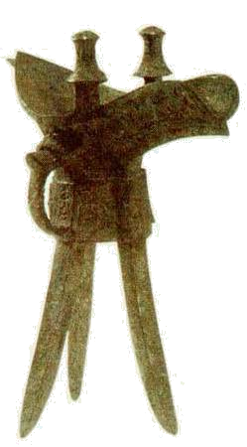
课堂巩固
1.下列句子中不含通假字的一项是
A．距关，勿内诸侯
B．愿伯具言臣之不敢倍德也
C．令将军与臣有郤
D．备他出入与非常也
【答案】D/A.距-拒 内-纳 B.倍-背 C.郤-隙

Slide 56
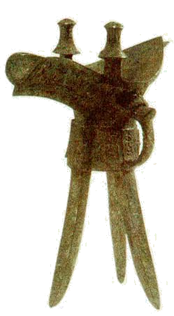
2.下列各句加点词的用法与其他三项不同
的一项是
A. 常以身翼蔽沛公
B. 范增数目项王
C. 吾得兄事之
D. 项伯乃夜驰之沛公军
【答案】B/名词作动词，用眼示意。其他三项都是名词作状语，可分别译作：像鸟的翅膀一样、用兄长的礼节、连夜。

Slide 57
3.下列句中加点词语，古今意义相同
的一项是
A．今人有大功而击之
B．沛公奉卮酒为寿，约为婚姻
C．备他盗之出入与非常也
D．从此道至吾军，不过二十里耳
【答案】D/指明范围，含有往小里或轻里说的意味；仅仅。A.古义：现在别人（指沛公）；今义：现在的人，与古人相对。B.古义：儿女亲家；今义：指因结婚而产生的夫妻关系。C.古义：意外的变故；今义：程度副词，很。

Slide 58
4.请各用一个四字短语描写下列人物形象的
特点。
① 的项羽 ② 的刘邦
③ 的范增 ④ 的张良
⑤ 的项庄 ⑥ 的樊哙
⑦ 的项伯 ⑧ 的曹无伤
【答案】①刚愎自用 ②能屈能伸 ③老谋深算 ④足智多谋 ⑤有勇无谋 ⑥临危不惧 ⑦敌我不分 ⑧罪有应得

